Slide 1

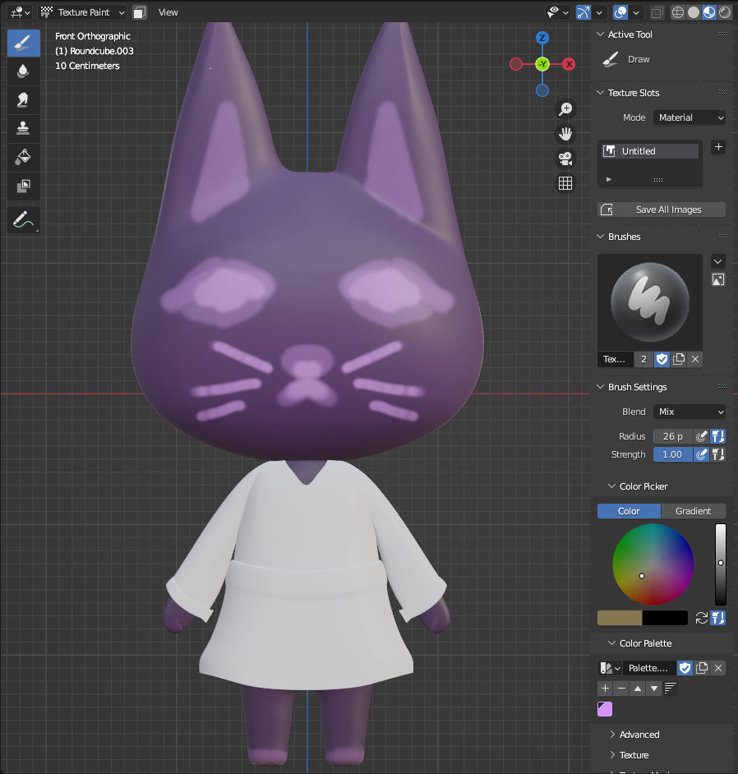


Softverski inženjering
Primjena 3D Blender modela u Unity-u
Predmetni profesor: Admir Demir, prof.
Učenik: Nedim Trle, IV-2

Slide 2
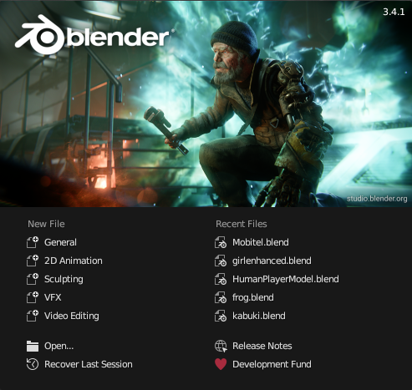
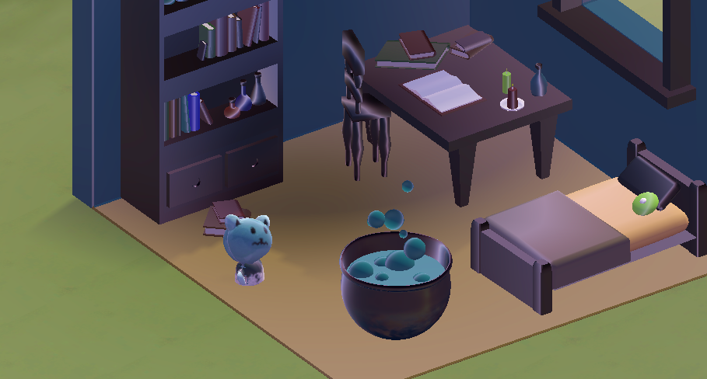
Uvod Modeling Sculpting Texturing Unity
Uvod
Blender
Unity
Vizualizacije
Umetničko stvaralaštvo
3D okruženje

Slide 3
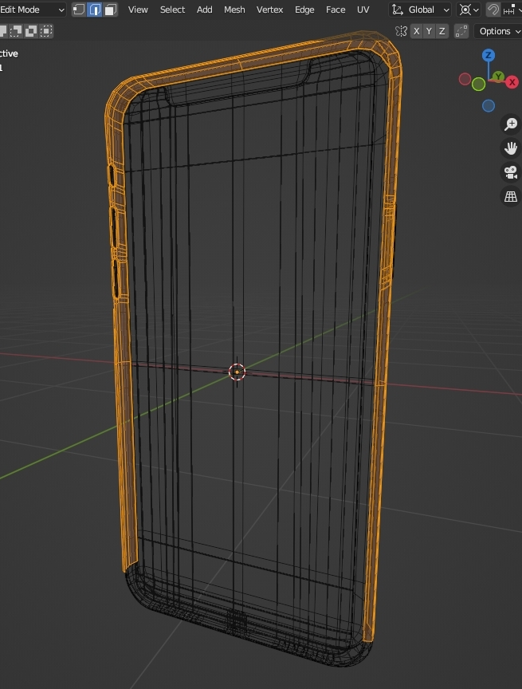
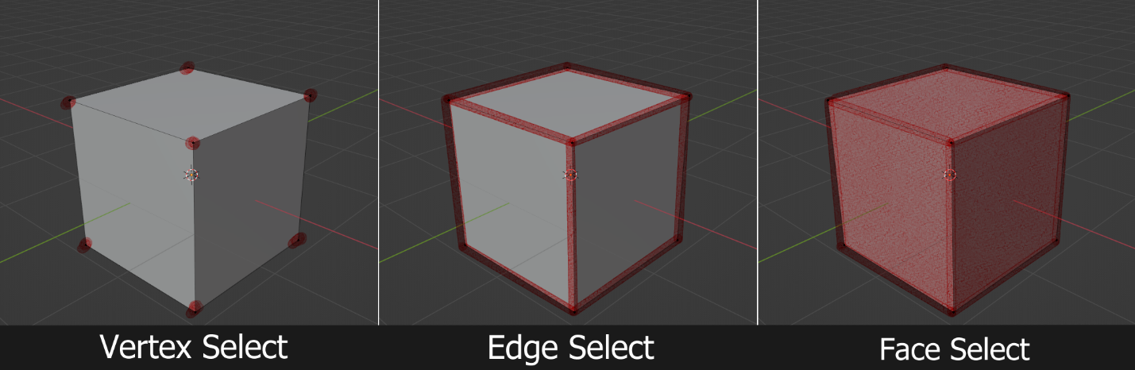
Uvod Modeling Sculpting Texturing Unity
Modeling
Jednostavniji objekti
Edit mode
Vrhovi
Ivice
Lica

Slide 4
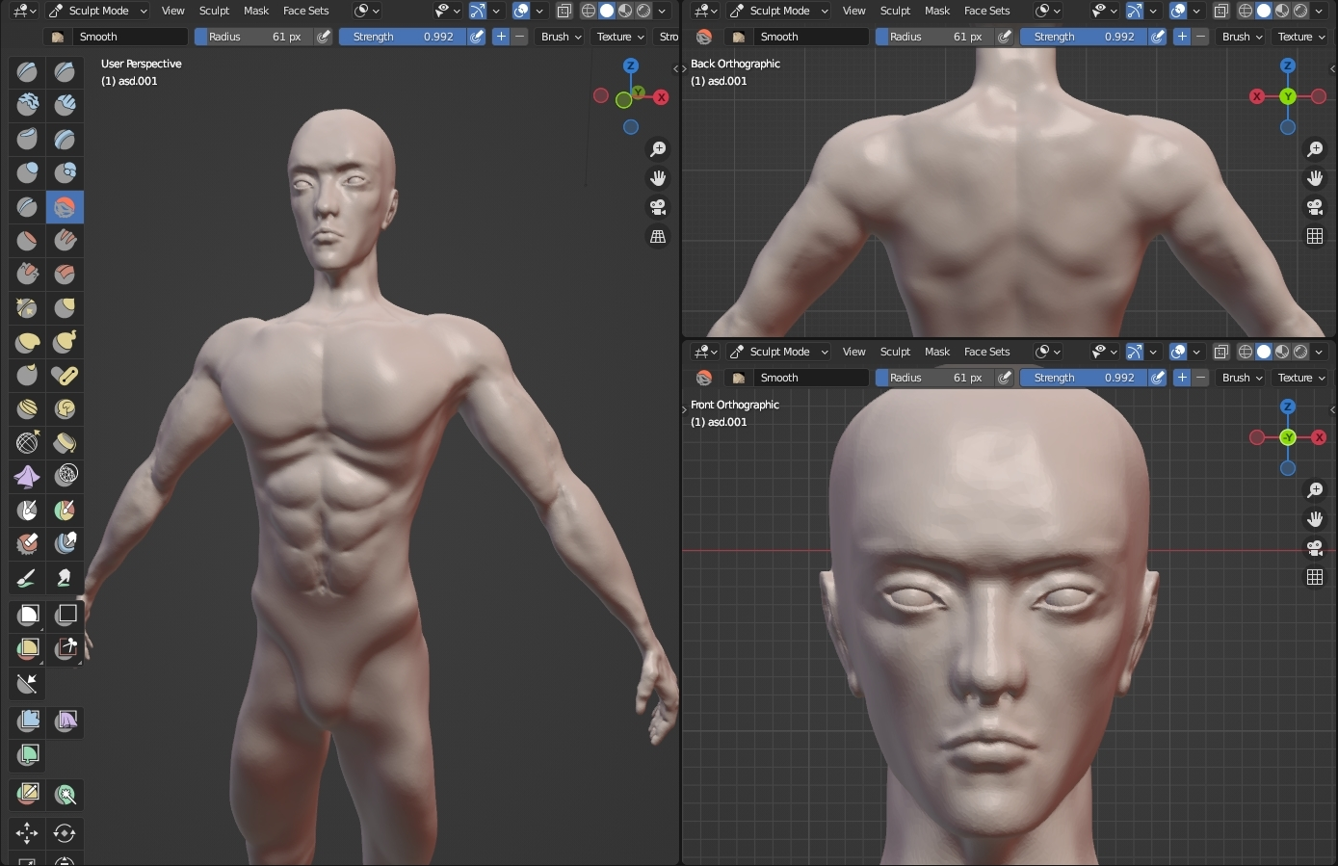
Uvod Modeling Sculpting Texturing Unity
Sculpting
Komplikovaniji modeli
Alati za oblikovanje
Dynotopo
Remesh
Retopologija

Slide 5
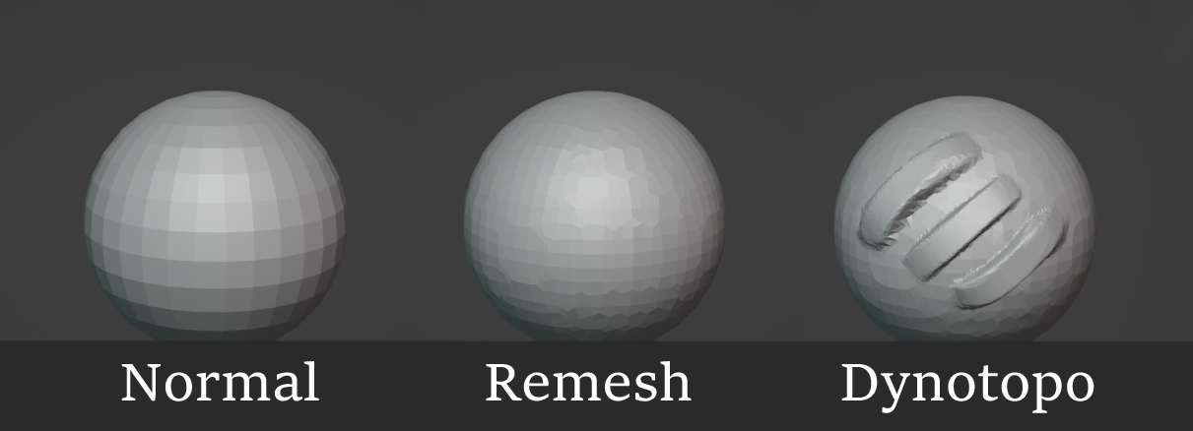
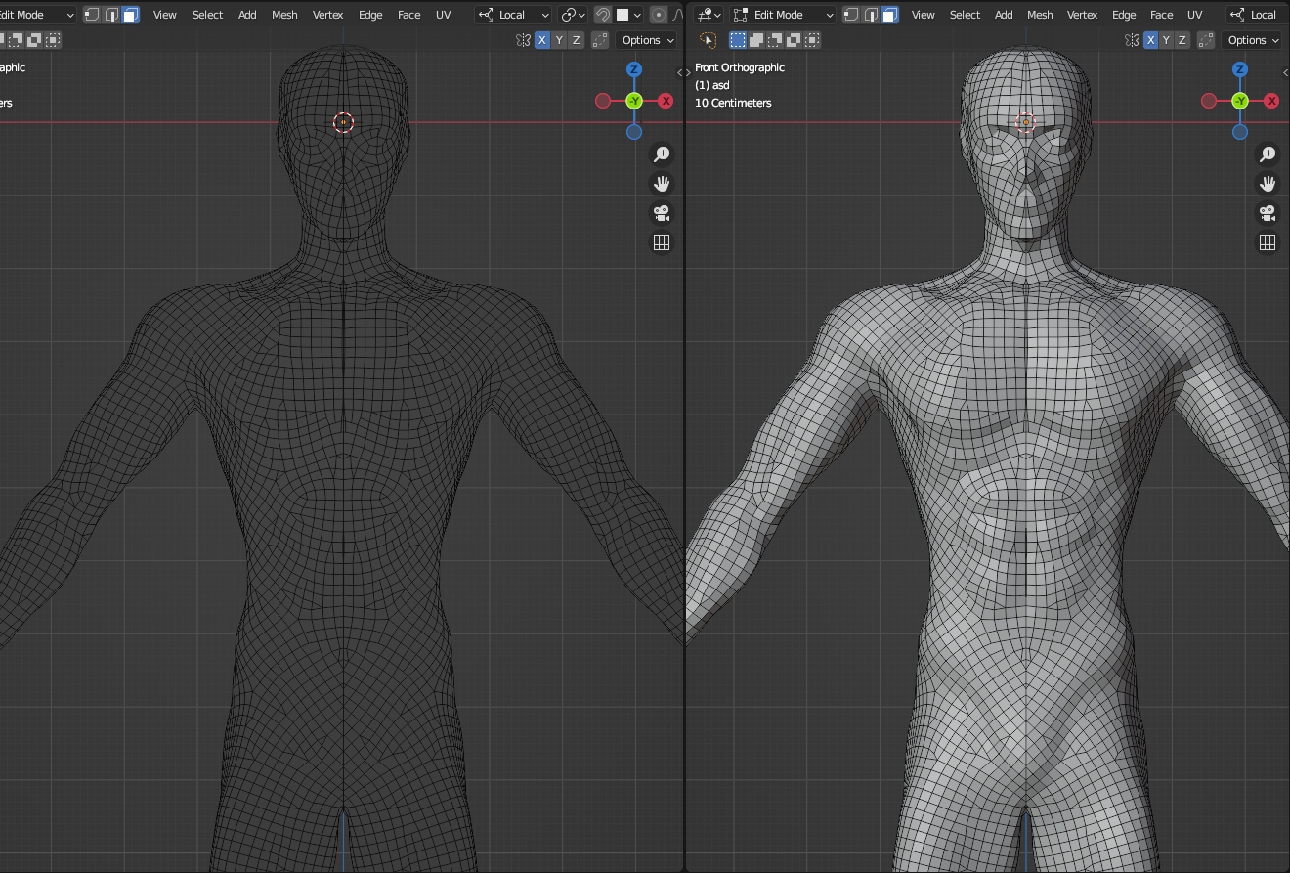
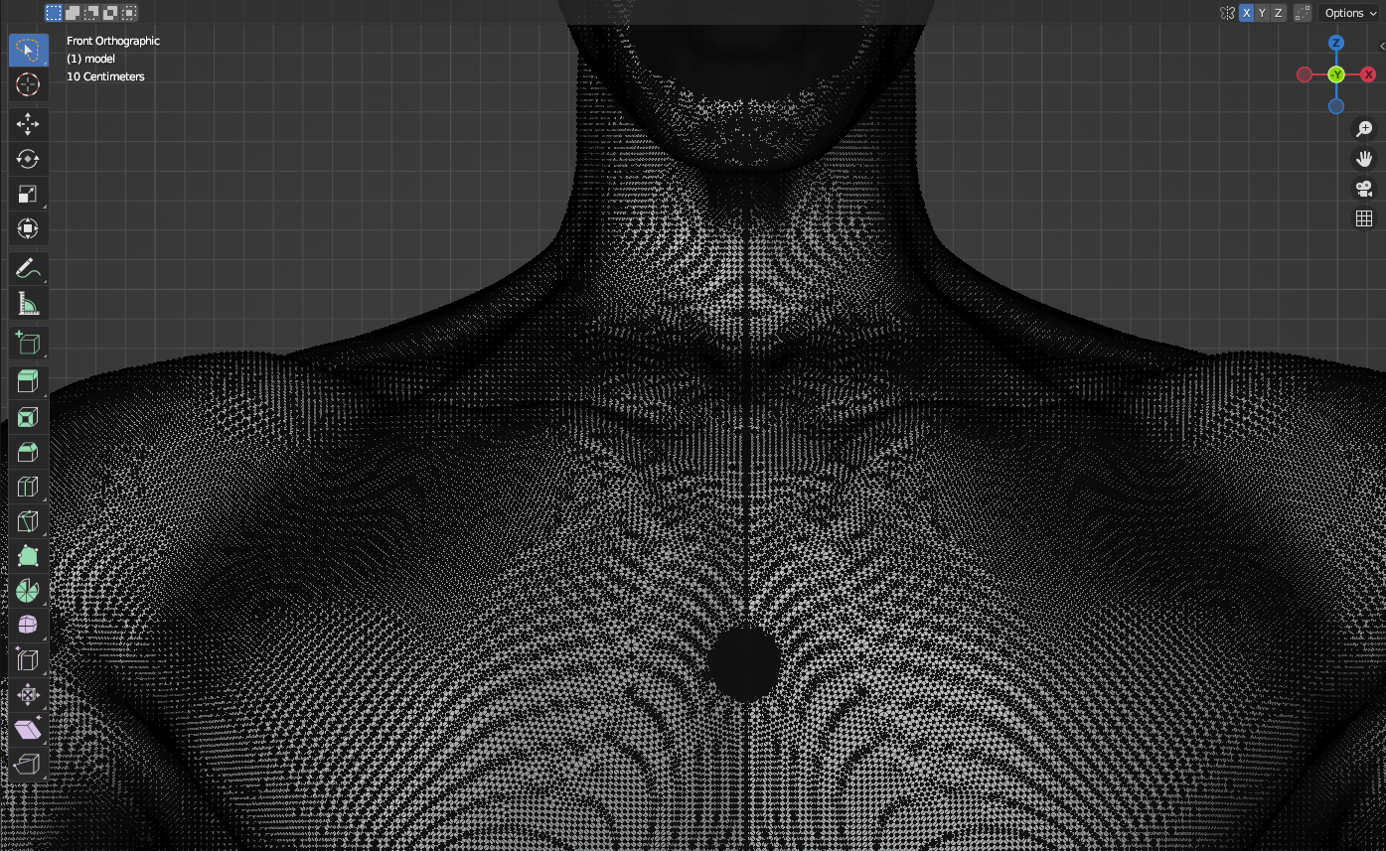
Uvod Modeling Sculpting Texturing Unity

Slide 6
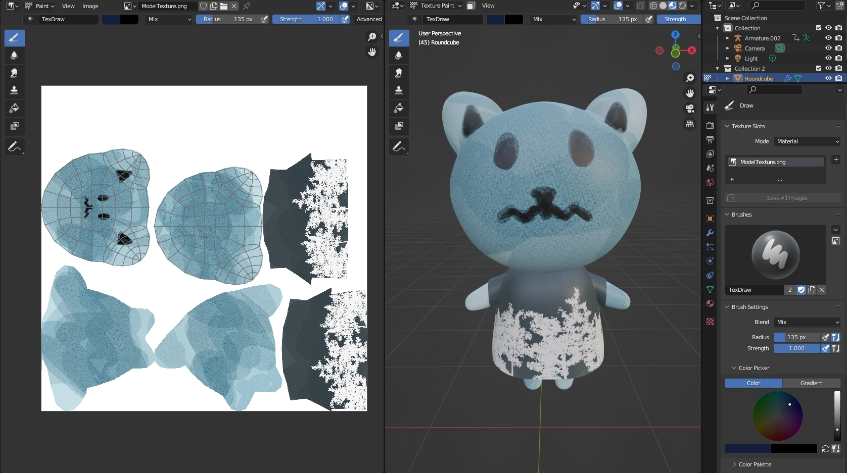
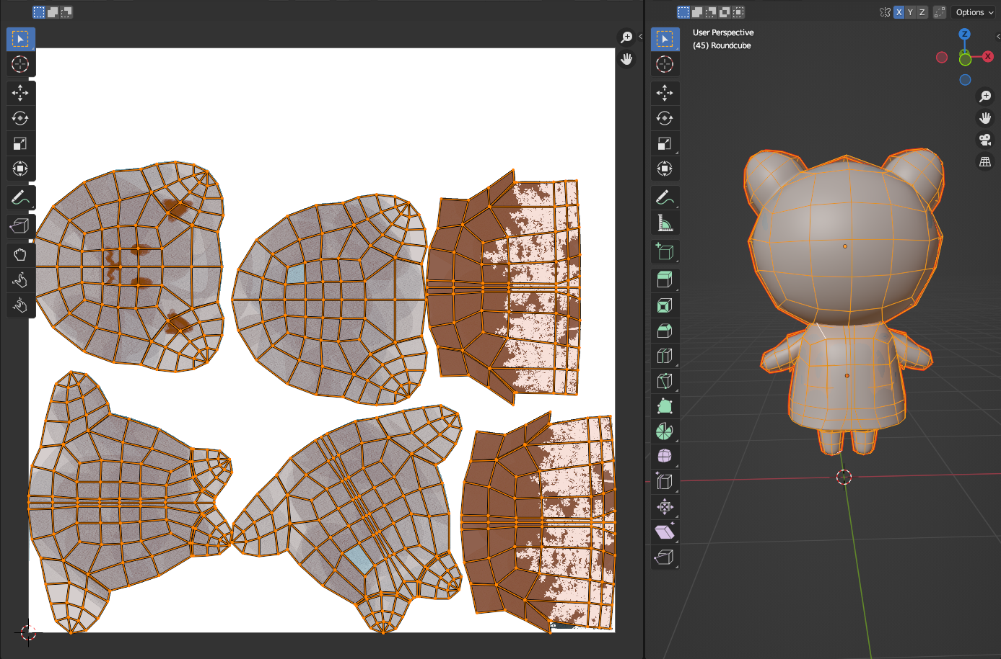
Uvod Modeling Sculpting Texturing Unity
Texturing & UV Unwrapping

Slide 7
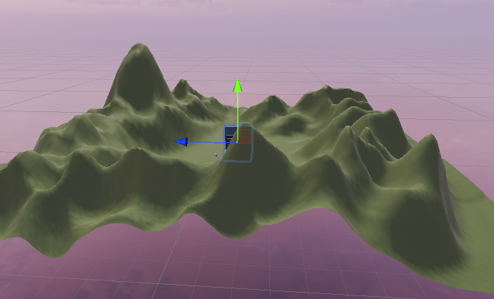
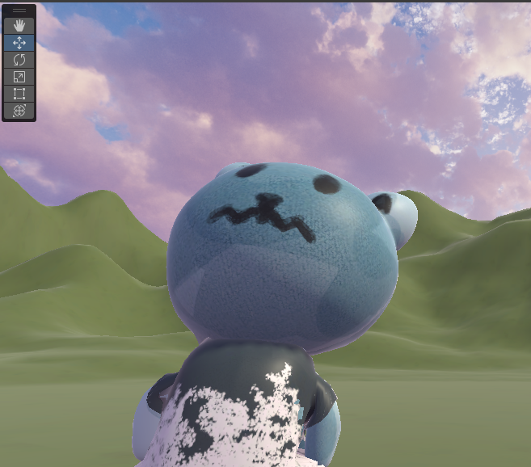
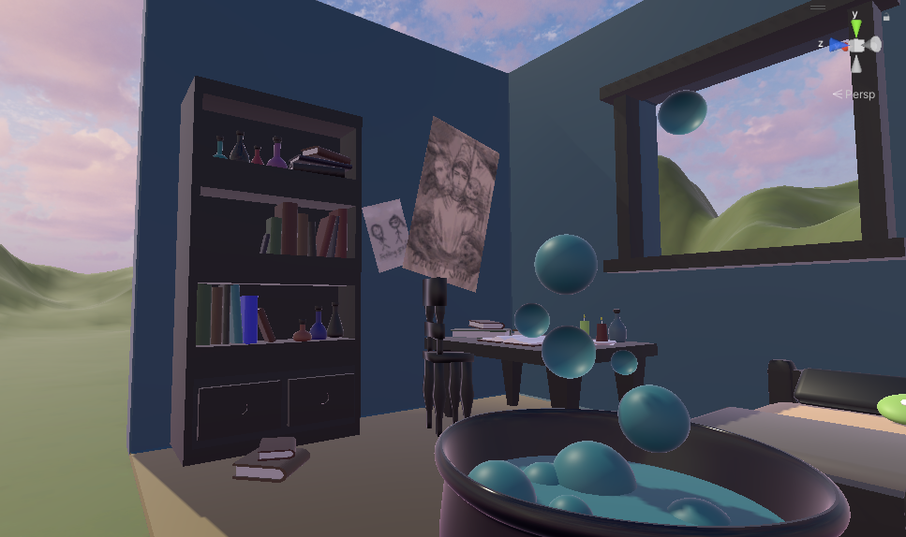
Uvod Modeling Sculpting Texturing Unity
Unity
Kreiranje igrica
2D ili 3D okruženje
Skripte
Game objects
Assets

Slide 8
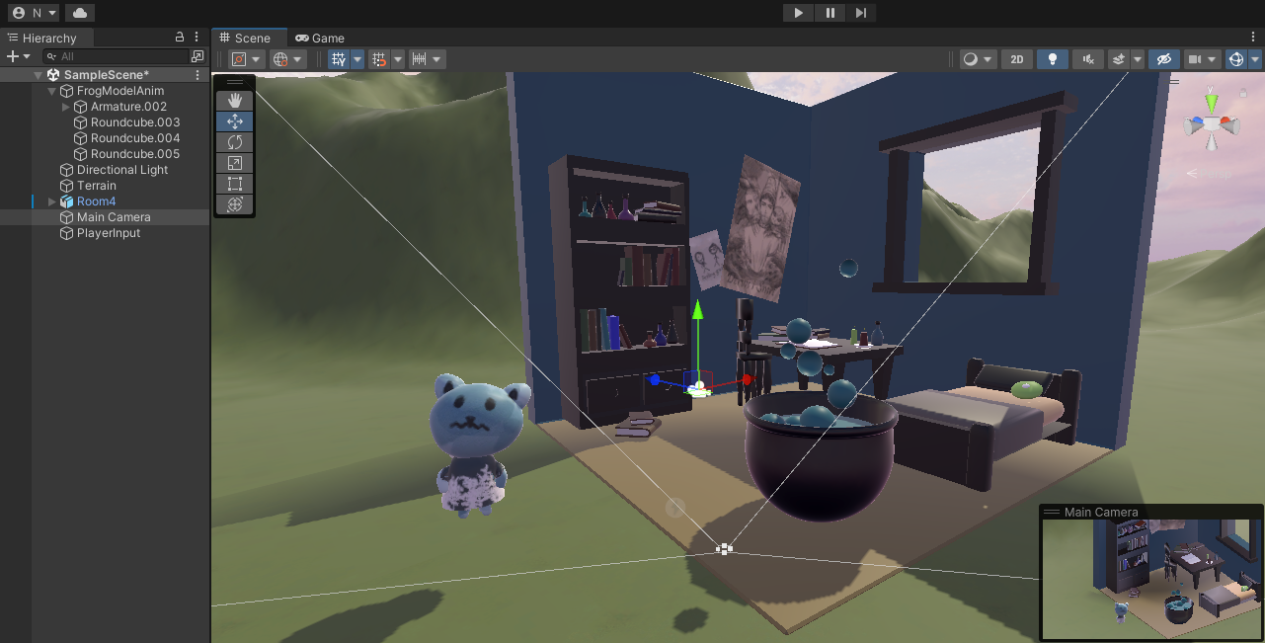
Uvod Modeling Sculpting Texturing Unity
Video Game Prototype

